Slide 1
估 值
中国 贵州 贵阳
二手车价格生成系统
加 速 二 手 车 决 策
车行家

Slide 2




为什么消费者不信任，质疑价格
金融公司
信息不透明，风险如何评估
经 销 商
消 费 者
信任！
这车值不值，如何去评估价格合理与否

Slide 3
二手车价值评估随意性大
现状——
公卖私！
暗箱操作！
私卖公！
低估价！
标准散乱！
高估价！
事故车！泡水车！

Slide 4

建立行业价格标准是一个长期持续的过程需要成熟的技术支撑，充足的资金支持，多方关联行业战略性合作

Slide 5
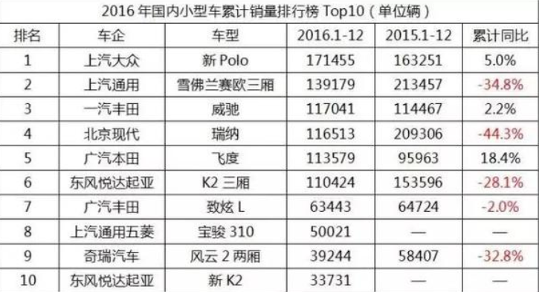
八大模块，千万级数据车行家价格生成系统打造标准
CIAS行认证打分分值
该款车型的市场占有率
售后维修保养及配件因素
公里数系数
过户次过户次数
出厂年月
车身颜色系数
该款车型在二手车市场交易中的占有率

Slide 6
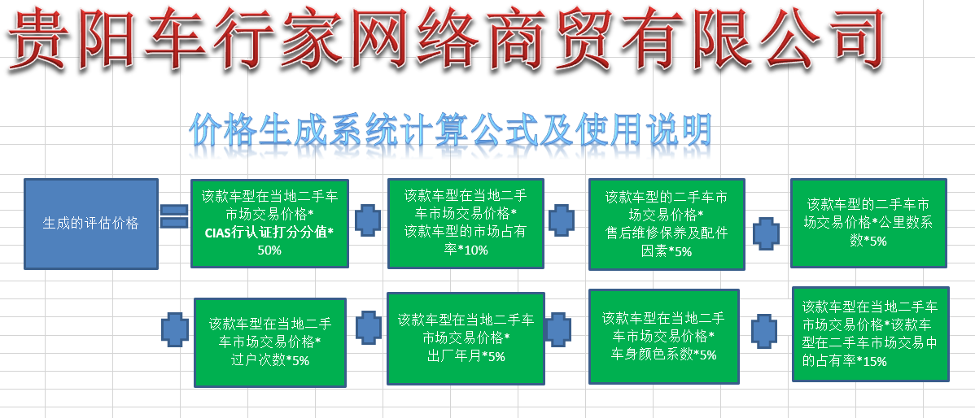

Slide 10
建立行业价格标准，车行家正在做……
最贴近市场价格评估模型
区域性价格理性回归
权威估值
分析模型
结合中国市场特征人为分析校准

Slide 11
建立行业价格标准，车行家正在做……
二手车流量入口平台
海量真实大数据库
线 上
大数据
二手车经纪公司
估值
车源
商家
品牌经销商
汽车流通协会
客户
流量
数据
汽车主机厂
拍卖平台
互联网搜索引擎

Slide 12
重建消费者信任，塑造透明公开评估体系
整合多方资源，建立行业价格标准，维护二手车评估体系健康发展

Slide 13
贴近价格标准，消费者信赖，提高销量
卖！卖！卖！
金融公司
有效控制风险，扩充业务范围，提升收益
贷！贷！贷！
经 销 商
消 费 者
车行家
可靠的评估，信得过车况，合理价格，加速决策。
买！买！买！

Slide 14
建立行业价格标准，车行家可以做……
保值率报告
各级别车型保值率对比
车辆级别
使用1年
使用2年
使用3年
使用4年
使用5年
微型车
67.86%
61.64%
55.72%
48.05%
40.80%
小型车
72.02%
64.65%
58.64%
51.77%
45.16%
紧凑型车
72.59%
65.20%
57.88%
50.29%
43.74%
中型车
72.27%
64.79%
57.32%
49.56%
42.71%
中大型车
70.77%
64.04%
56.11%
47.57%
39.44%
大型车
63.23%
54.36%
48.01%
40.63%
33.99%
SUV
74.20%
66.79%
59.25%
51.75%
44.66%
MPV
75.09%
66.95%
59.75%
52.05%
42.81%

Slide 15
建立行业价格标准，车行家可以做……
品牌/车型保值率报告&残值报告
单位：万

Slide 16
更多
未来，车行家可以做……

Slide 17
THANKS
贵州 贵阳
刘毅
车行家

